Slide 1
Curso de ANSYS
UFES, 2019/1
AULA 06.a
AUTOR: Felipe Barbosa Teixeira
felipebarbosateixeira@gmail.com

Slide 2



$$P$$
$$P$$
$$P$$
$$F=k∙x→P=\frac{EA}{L}∙x→P=EA∙\frac{x}{L}→P=EA∙ε→σ∙A=EA∙ε∴σ=E∙ε$$

Slide 3
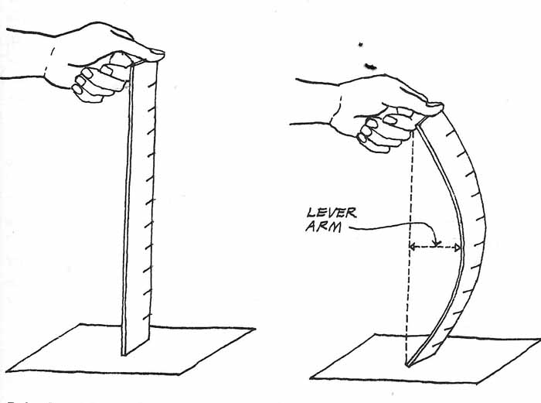

Slide 4
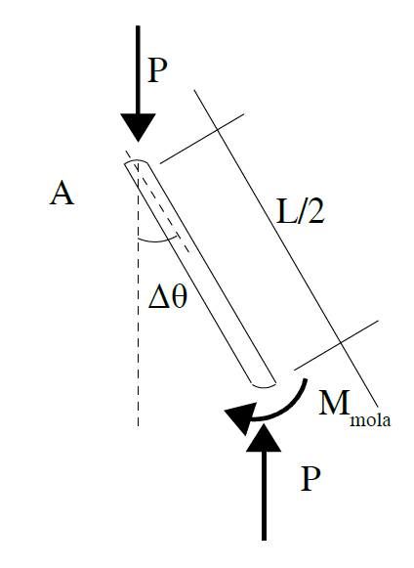
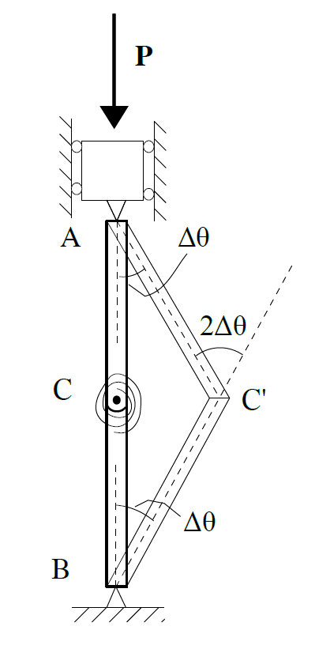



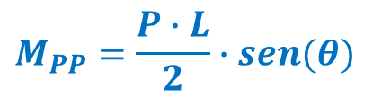
$$M_{PP}=\frac{P∙L}{2}∙sen(θ)$$
$$M_{mola}=k∙2∙Δθ$$
Quando $M_{mola}=M_{PP}:$
$$P=P_{cr}$$
(carga crítica)

Slide 5
Sistema ideal
Introdução de perturbação
Retorno à forma inicial
ESTABILIDADE
Eliminação da perturbação
Nova posição de equilíbrio
INSTABILIDADE

Slide 6



Escrever expressão da energia potencial do sistema
1ª derivada: ponto de equilíbrio
$$<0$$
$$=0$$
$$>0$$
equilíbrio instável
2ª derivada: tipo de equilíbrio
equilíbrio neutro
equilíbrio estável
$$\left(A−λI\right)∙v=0$$
AUTOVALOR
Carga crítica de flambagem elástica
Problema de autovalor ($λ$) & autovetor ($v$)
eigenvalue
eigenvector
AUTOVETOR
Modo de flambagem

Slide 7
NO ANSYS:
Análise estática
ANTYPE,0
PSTRES,ON
Análise de flambagem
ANTYPE,1
Pós-processo
SET,,1
SET,,2
[...]

